Slide 1
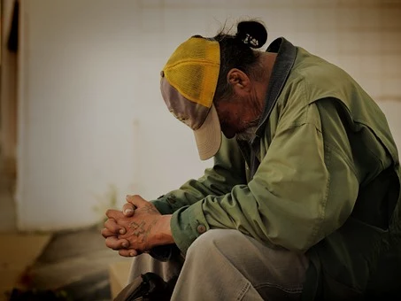
Pas de pauvreté
Lesson 2 of 2
Notes:
https://pxhere.com/tr/photo/709978

Slide 4
Lesson 2
Carte de la pauvreté infantile au Royaume-Uni – numbers task looking at child poverty in the UK
Spreading the Happiness – translation task
Notes:
https://pixabay.com/fi/photos/sein%C3%A4t-kaupunkien-pohdintaa-3197310/

Slide 5
Carte de la pauvreté infantile en Grande-Bretagne
Notes:
https://mss.carto.com/viz/064da52a-2edc-4b7b-a709-f3697a5928b0/public_map
Encourage learners to visit the website and see what the child poverty rate is like in the area where they live
For example in NW Durham, 34.8% of children are in poverty (source May 2019)

Slide 6
Carte de la pauvreté infantile en Grande-Bretagne
Quel est le taux de pauvreté infantile dans ces
10 grandes villes britanniques?
1 exemple: NW Durham – 34,8% | 6 Carlisle
2 Huddersfield | 7 Sheffield, Hallam
3 Liverpool, Walton | 8 Edinburgh, Pentlands
4 SE Cambridgeshire | 9 Norwich North
5 Orkney Islands | 10 Scarborough and Whitby
Notes:
Ask pupils to visit https://mss.carto.com/viz/064da52a-2edc-4b7b-a709-f3697a5928b0/public_map
And scrolling over the map, fill in the details for the 10 different regions
In French go over the answers as a class enabling them to have go at higher numbers and percentages

Slide 7
Carte de la pauvreté infantile en Grande-Bretagne
Quel est le taux de pauvreté infantile dans ces
10 grandes villes britanniques? Réponses
1 NW Durham – 34,8% | 6 Carlisle - 30%
2 Huddersfield – 36,2% | 7 Sheffield, Hallam – 15,2%
3 Liverpool, Walton – 39,1% | 8 Edinburgh, Pentlands – 23,8%
4 SE Cambridgeshire – 22,3% | 9 Norwich North – 32,4%
5 Orkney Islands – 18,6% | 10 Scarborough and Whitby – 30,7%
Notes:
Ask pupils to visit https://mss.carto.com/viz/064da52a-2edc-4b7b-a709-f3697a5928b0/public_map
And scrolling over the map, fill in the details for the 10 different regions
In French go over the answers as a class enabling them to have go at higher numbers and percentages

Slide 8
Spreading the Happiness
Une anglaise, Shonette Bason, a créé une charité
qui s’appelle “Spreading The Happiness” et l’argent
qu’elle gagne paie les colis de nourriture pour les
familles anglaises qui ont du mal à nourrir leurs
enfants pendant les vacances scolaires.
Notes:
https://www.sth.org.uk/

Slide 9
Exercise de traduction: Traduisez ce texte en français
Notes:
https://www.sth.org.uk/
Translate the text from English into French

Slide 10
Recherchez!
Can you research the answers to the following questions?
Environ combien d’enfants au monde entier subissent la pauvreté
infantile?
Vous connaissez la différence entre la pauvreté relative et la pauvreté absolue?
Combien de personnes dans le monde entier survivent avec moins de $1,25 par jour?
Selon vos recherches, la situation actuelle s’améliore ou se dégrade? Est-ce que cela dépend d’où vous venez dans le monde?

Slide 11
Other resources to explore Pourquoi existe-t-il des gens très riches et d’autres très pauvres? 1jour1actu online resources
https://www.1jour1actu.com/info-animee/pourquoi-existe-t-il-des-gens-tres-riches-et-dautres-tres-pauvres/
https://www.1jour1actu.com/info-animee/pourquoi-existe-t-il-des-gens-tres-riches-et-dautres-tres-pauvres-2/
https://www.brut.media/fr/economy/temoignages-grandir-pauvre-en-france-005d1c2f-927f-4176-b085-2afaabad6a16
Grandir pauvre en France – excellent video resource from www.brut.media/fr

Slide 13
World Class Teaching project has been funded with support from the European Commission. The contents of these actions are the sole responsibility of the contractor and can in no way be taken to reflect the views of the European Union.

